Slide 1
YOLO(객체 인식 알고리즘)
유튜브: https://www.youtube.com/watch?v=2bHi86HJ7uM

Slide 2
YOLO v1
YOLO v2
YOLO v3
YOLO v4, v5

Slide 3
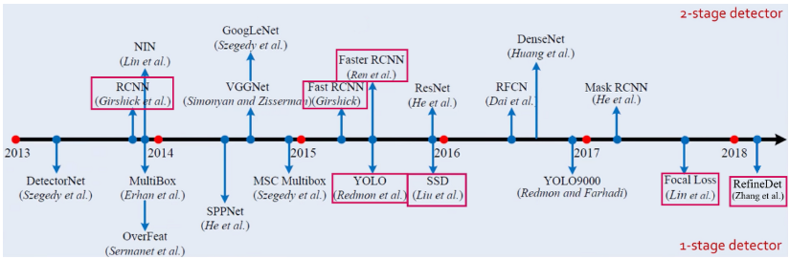
YOLO
<2-Stage Detector>
Regional Proposal과 Classification이 순차적으로 이루어진다.
속도
1-stage detector > 2- stage detector
정확도
1-stage detector < 2- stage detector
<1-Stage Detector>
regional proposal와 classification이 동시에 이루어진다.

Slide 4
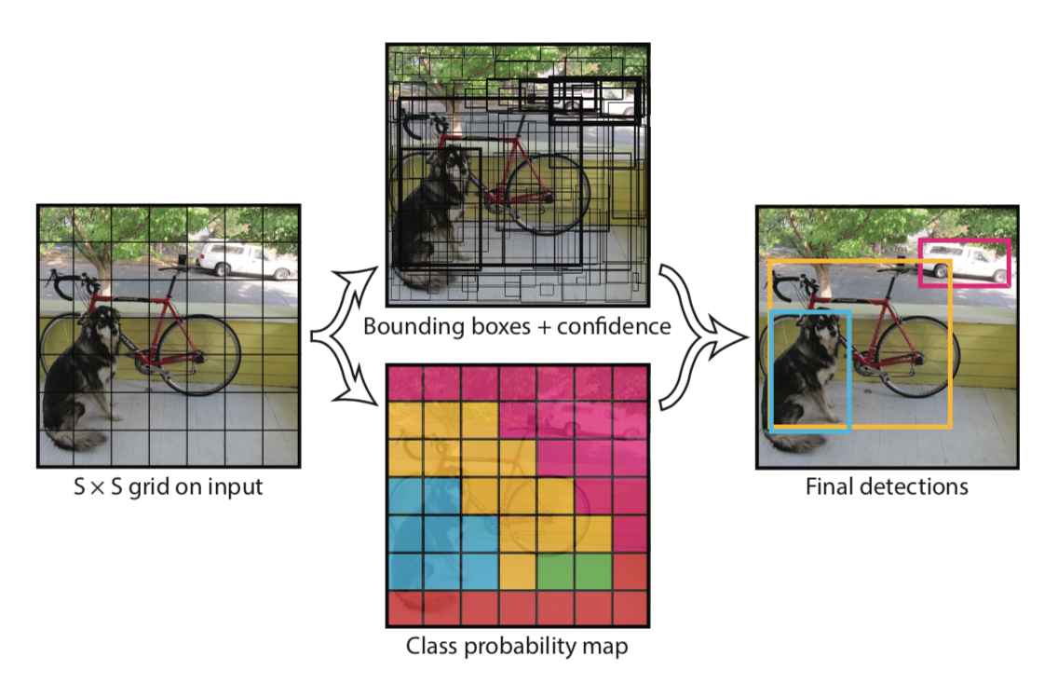
YOLO v1
Detection 과정
Input 이미지를 SxS grid로 분할
2. Grid cell 당 bounding box와 Class probability 예측
- 각 그리드 셀은 Bounding box B와 해당 box의 confidence score (신뢰도 점수)를 예측
Confidence score = Pr(object) * IOU
*Pr(Object)는 해당 그리드에 물체가 있을 확률
* IOU = 실제 객체 위치와 예측한 객체 위치가 얼마나 일지하는지에 대한 지표
Bounding box ={x,y,w,h,confidence score}
- 각 grid cell은 C개의 class probability예측
Pr(Class i | Object)
*그리드 셀이 객체 포함할 때 해당 객체가 i번째 클래스일 확률

Slide 5
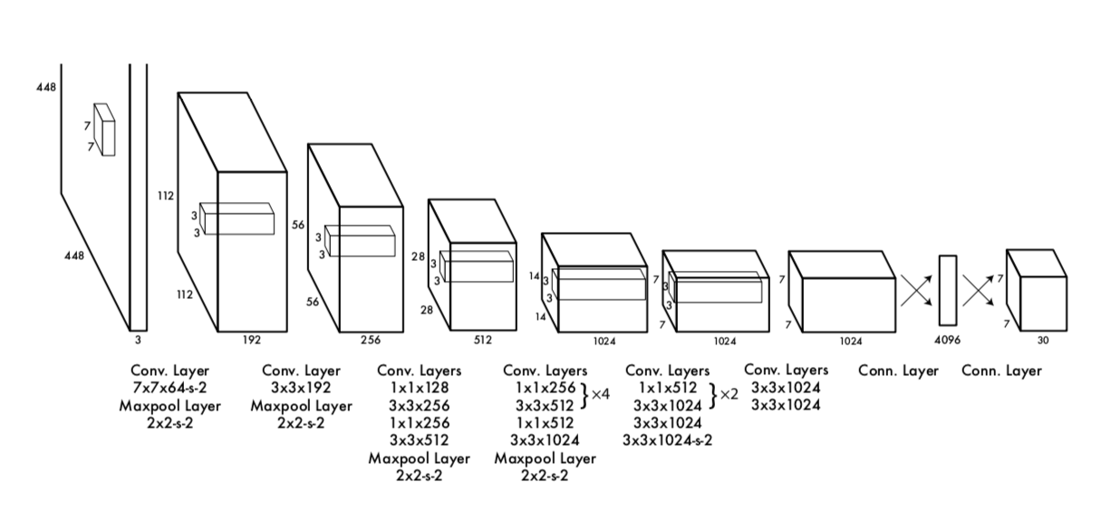
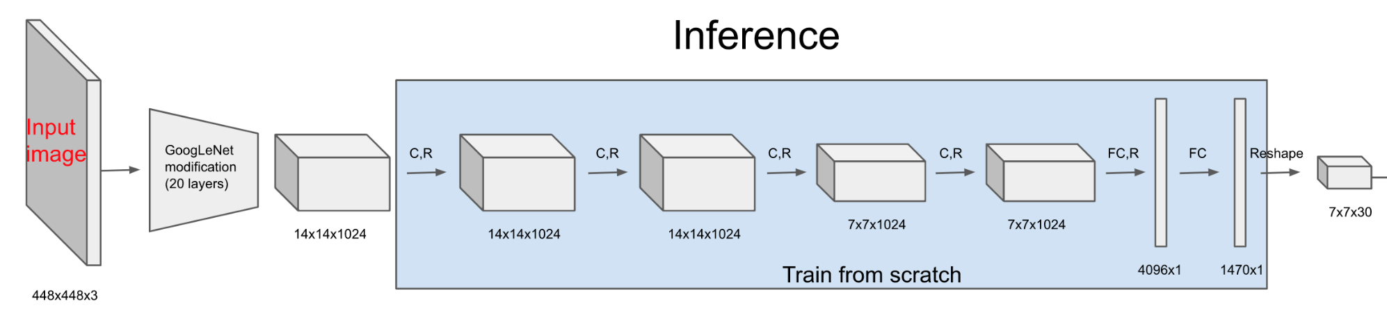
YOLO v1

Slide 6
YOLO v2
1.Better(정확성)
Batch Normalization, High Resolution Classifier, Convolutional with Anchor boxes, Dimension Clusters, Direct location prediction, Fine-Grained Features, Multi-Scale Training
2.Faster(속도 향상)
Darknet-19
3.Stronger(class 다양성)
Hierarchical classification, Dataset combination with WordTree, Joint classification and detection
YOLO 장점
간단한 single 구조
빠른 속도
YOLO 단점
공간적 제약
Localization 부정확
낮은 recall

Slide 7
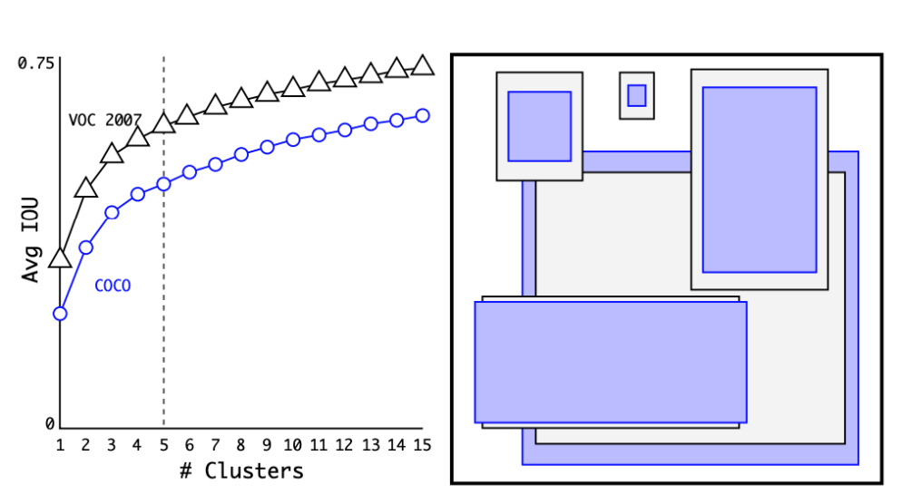
YOLO v2
Better
1. Batch Normalization
기존 모델에서 dropout layer를 제거 하고 batch normalization추가
mAP 2%증가
2. High Resolution Classifier
기존모델 224x224로 학습된 GoogleNet 모델 -> 448x 448 크기로 object detection
-> object detection 학습 전 image classification모델을 큰 해상도 이미지에 대해 fine-tuning , mAP 4%증가
3. Convolutional with Anchor Boxes
앵커박스 도입 -> recall 증가
4. Dimension Clusters
앵커박스 후보군 잡을 때 Kmeans 알고리즘 사용 (거리 IOU 기반)
k값(cluster)이 적으면 연산 속도는 올라가지만
Anchor Box 후보군이 제한적이어서 Detection 성능이 떨어지고,
K값을 계속해서 늘리면 성능은 좋아지지만 연산 속도에 대한 trade off

Slide 8
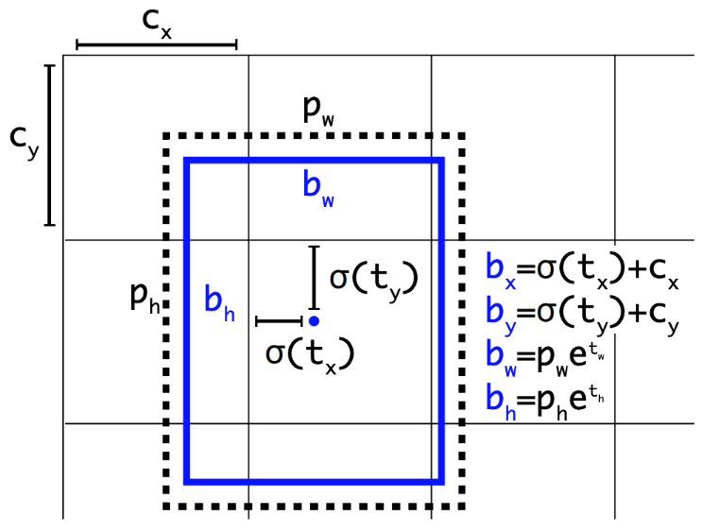
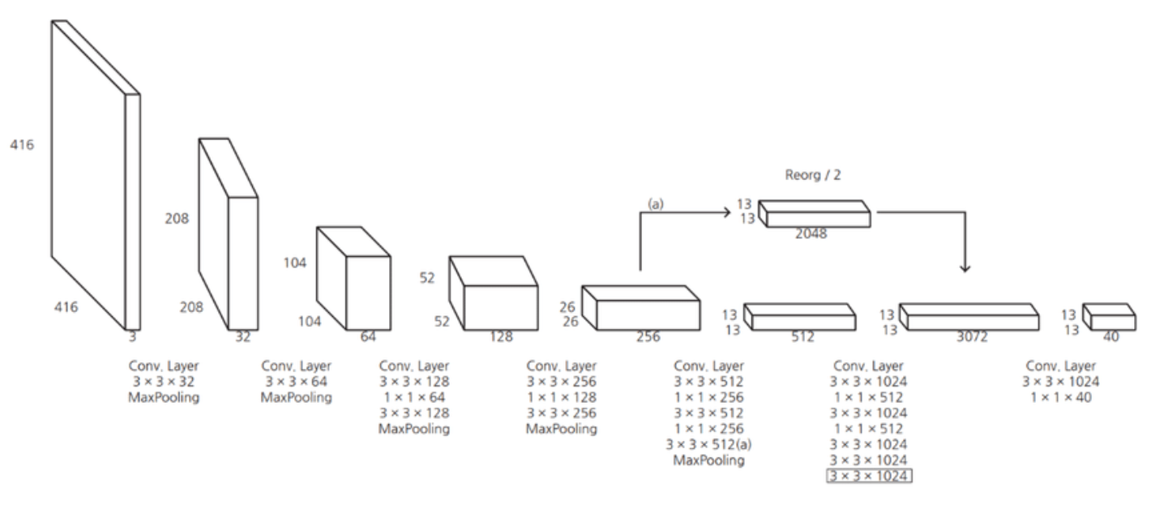
YOLO v2
Better
5. Direct Location Prediction
Anchor box는 초기에 박스(x,y)위치 랜덤하게 예측해서 모델 불안정
Bounding box={tx,ty,tw,th,to}
6.Fine-Grained Features
passthrough layer 추가
26 x 26 ->13 x 13 x 2048
+ 13x13 = 13 x 13 x 3072
7.Multi-scare Trainning
모델 학습 시 input size 변경
다양한 스케일에 대해 강인성

Slide 9
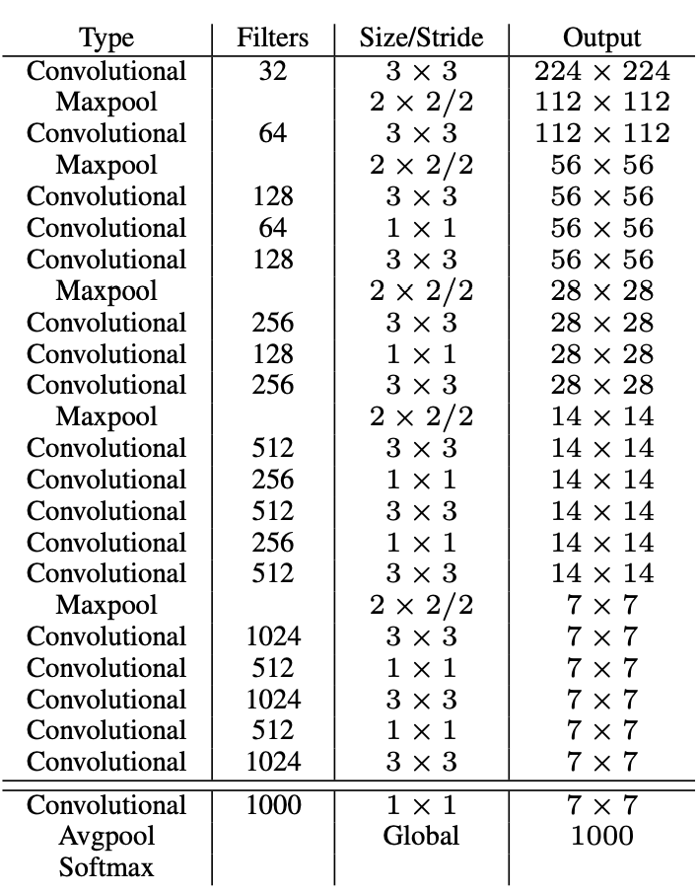
YOLO v2
Faster
Darknet-19
기존 yolo는 pretrained된 GoogleNet 사용 =너무 크고 복잡
=> 새로운 CNN아키텍쳐인 darknet
3x3 kernel 사용, 1x1 kernel통해 압축
Convolution 연산을 늘리고 Maxpooling을 줄임
Fully Connected Layer를 제거하고 Convolution 연산으로 대체

Slide 10
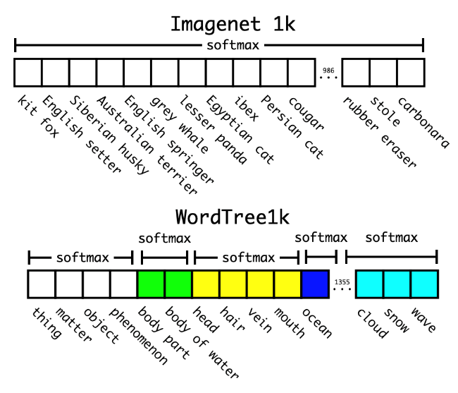
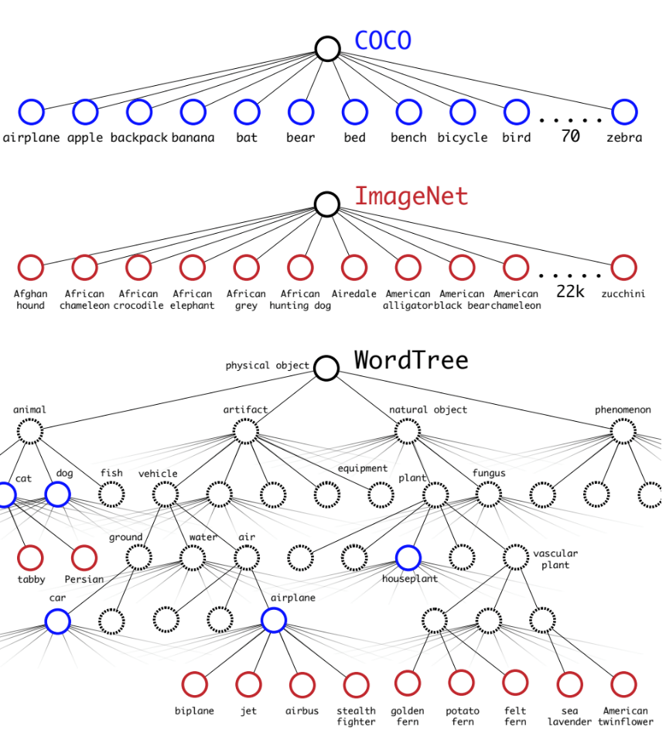
YOLO v2
Stronger
Hierarchical classification
방대한 크기의 class를 계층적으로 분류작업
softmax연산을 수행할 때 전체 클래스에 대해서
한번에 수행하지말고 각 대분류 별로 softmax수행
dataset combination with word Tree
coco 데이터 셋(detection)과 imagenet(classification) 데이터셋의
라벨을 트리구조를 활용하여 섞음
Joint classification and detection
Detection 용 이미지 – detection losss는그냥 역전파
classification loss는 해당 클래스와 상위레벨에 역전파
Classification용 이미지 – classification loss만 역전파

Slide 11
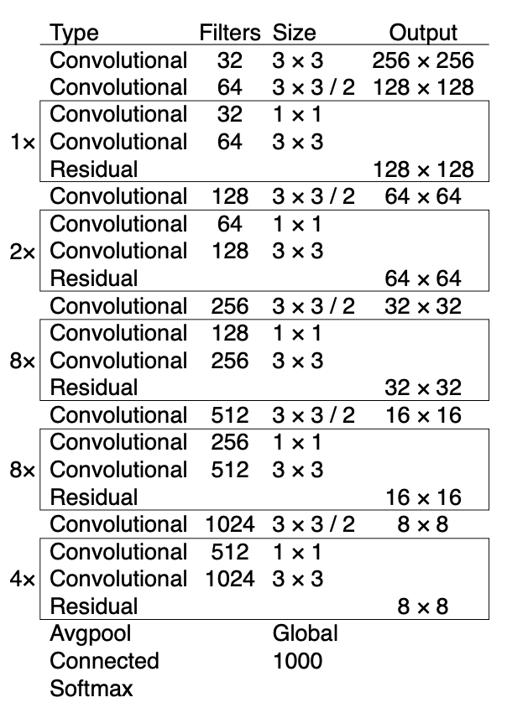
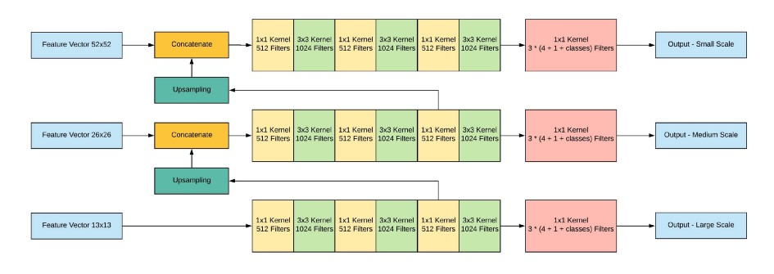
YOLO v3
YOLO v2 architecture 대부분 사용
Feature Extractor
Darknet-19 -> Darknet-53
Class Prediction
softmax -> binary cross-entropy loss
Prediction Across Scales
총 3개의 scale에서 3개의 feature map

Slide 12
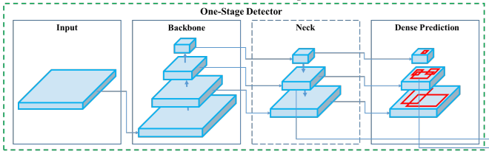
YOLO v4
YOLO v4= YOLO v3 + CSPDarknet53+SPP,PAN+BoF+BoS
Backbone: CSPDarknet53
Neck: SPP, PAN
Head: YOLO v3
SPP: conv layer의 마지막 feature map을 고정된 크기의 grid로 분할한 후 평균을 구해 고정된 크기의 representation을 얻음
PAN: 객체 탐지 시 localization 성능을 향상시킨 네트워크

Slide 13
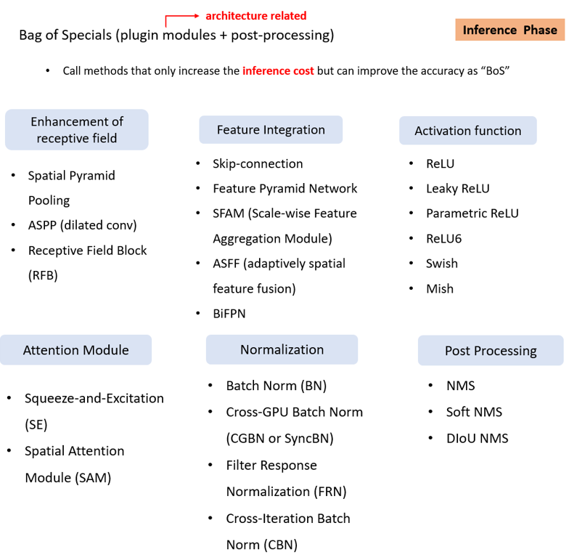
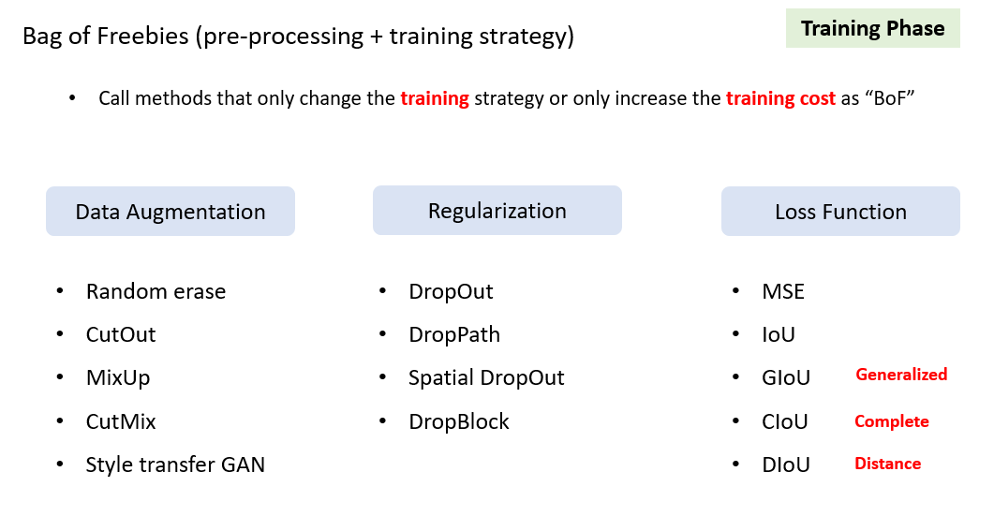
YOLO v4, v5
BoS(Bag of Specials)
inference cost만 증가시켜서 정확도를 높이는 기법,후처리
BoF(Bag of Freebies)
학습에 관여하는 요소로, training cost를 증가시켜서 정확도를 높이는 방법
YOLO v5
파이토치로 구현

